Slide 1
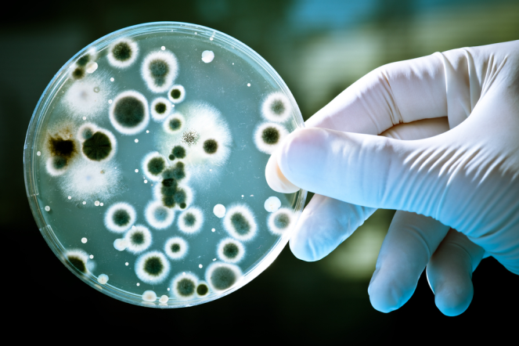
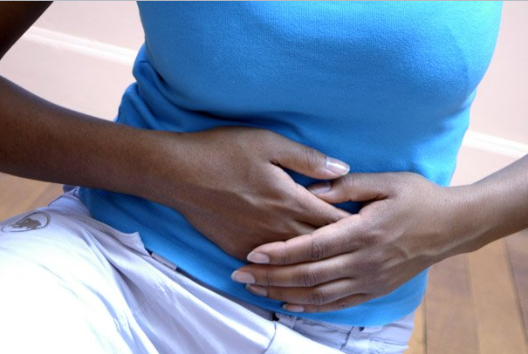
Материалы для гигиенического обучения и воспитания
Профилактика
инфекционных и паразитарных заболеваний
Notes:
Слайд № 1. Название темы гигиенического обучения и воспитания – «Профилактика инфекционных и паразитарных заболеваний».

Slide 2
Острые кишечные инфекции (далее - ОКИ - инфекционные заболевания, сопровождающиеся диареей (жидким стулом ), повышением температуры тела и интоксикационным синдромом).
Ежегодно в г. Минске регистрируется около 5-7 тысяч случаев инфекционных диарей, возбудителями которых являются:
вирусы -
ротавирусы, норовирусы, астровирусы,
энтеровирусы, аденовирусы и другие)
бактерии -
сальмонеллы, шигеллы, эшерихии, кампилобатерии, клебсиеллы, стафилококки, протей и другие)
Сезонный подъём заболеваемости кишечными вирусными инфекциями ежегодно регистрируется в зимне - весеннее время с пиком в феврале- апреле
Сезонный подъём заболеваемости бактериальными инфекциями из года в год приходится на летне-осенние месяцы.
Таким образом, проблема профилактики ОКИ актуальна на протяжении всего года.
Notes:
Слайд № 2. Острые кишечные инфекции (далее - ОКИ - инфекционные заболевания, сопровождающиеся диареей (жидким стулом), повышением температуры тела и интоксикационным синдромом). Проблема профилактики ОКИ очень актуальна для г. Минска. Ежегодно в г. Минске регистрируется около 5-7 тысяч случаев инфекционных диарей, возбудителями которых являются вирусы (ротавирусы, норовирусы, астровирусы, энтеровирусы, аденовирусы и другие) и бактерии (сальмонеллы, шигеллы, эшерихии, кампилобатерии, клебсиеллы, стафилококки, протей и другие). Сезонный подъём заболеваемости кишечными вирусными инфекциями ежегодно регистрируется в зимне - весеннее время с пиком в феврале- апреле. Сезонный подъём заболеваемости бактериальными инфекциями из года в год приходится на летне-осенние месяцы. Таким образом, проблема профилактики ОКИ актуальна на протяжении всего года.

Slide 3
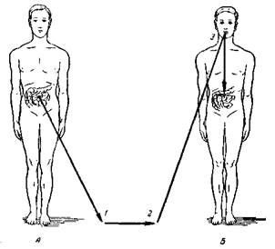
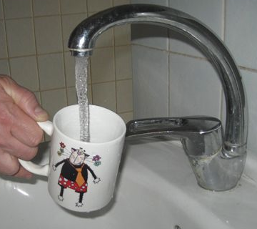
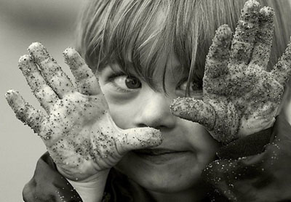
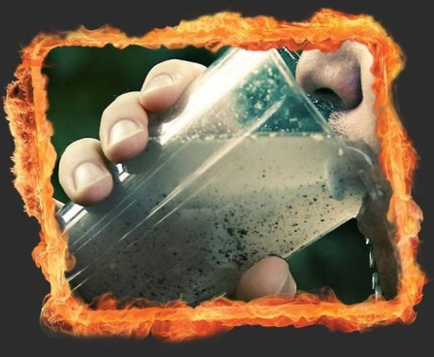
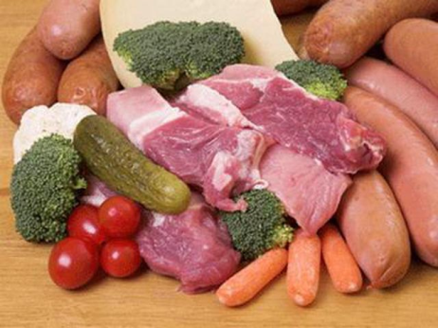
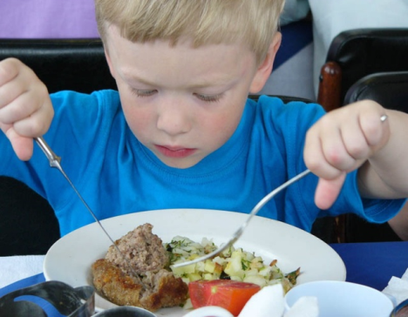
Для всех инфекционных диарей характерно
проникновение возбудителей через рот в организм человека, активное их размножение в желудочно-кишечном тракте
(так называемый фекально-оральный механизм передачи).
Выделяясь из кишечника больного во внешнюю среду, вирусы и бактерии могут попадать в:
воду
пищу
на руки
различные поверхности и предметы
В последующем, передача инфекции может происходить:
водным путём
пищевым путём
контактно-бытовым путём
Notes:
Слайд № 3. Для всех инфекционных диарей характерно проникновение возбудителей через рот в организм человека, активное их размножение в
желудочно-кишечном тракте (так называемый фекально-оральный механизм передачи). Выделяясь из кишечника больного во внешнюю
среду, вирусы и бактерии могут попадать в: воду, пищу, на руки, различные поверхности и предметы. В последующем, передача инфекции может
происходить: водным путём, пищевым путём, контактно-бытовым путём.

Slide 4
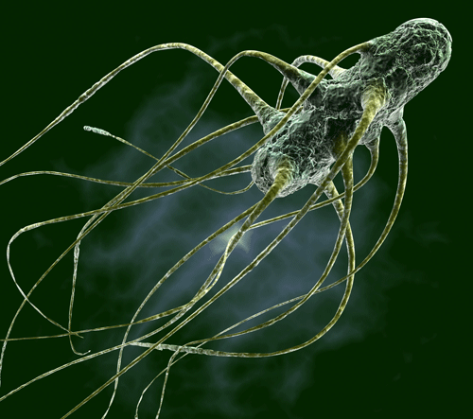
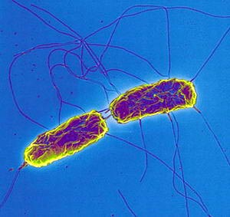
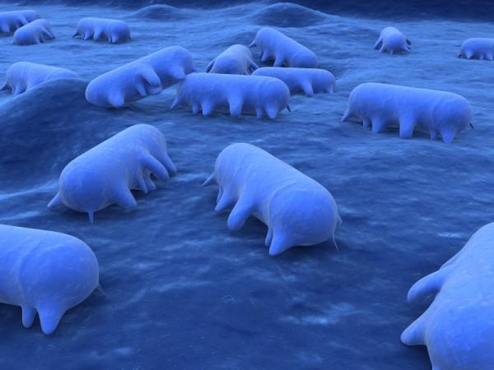
Сальмонеллы – бактерии, вызывающие сальмонеллёз
Сальмонелла брюшного тифа
Сальмонеллы в продуктах питания сохраняются от нескольких дней до нескольких месяцев.
Средняя доза, вызывающая заражение* (далее - инфицирующая доза – т.е. количество микроорганизмов, которые при попадании в организм человека способны вызывать заболевание), составляет от 1 до 10 миллионов микробных клеток. Хорошо размножаются в продуктах питания (при температуре 18 °С и выше). Например, в кипячёном молоке при температуре 37°С инфицирующая доза достигается через 4,5 – 6,5 часов.
Заражение происходит, как правило, через инфицированные пищевые продукты животного происхождения (мясо и мясные продукты, молоко, яйца). В яйцах возбудитель сохраняются до 1 года.
Соление и копчение оказывают на них очень слабое влияние, а замораживание даже увеличивает сроки выживания микроорганизмов в продуктах. При 80° С сальмонелла погибает за 3 минуты, при 100° - мгновенно.
Notes:
Слайд № 4. Сальмонеллы – бактерии, вызывающие сальмонеллёз. Сальмонеллы в продуктах питания сохраняются от нескольких дней до нескольких месяцев. Средняя доза, вызывающая заражение* (далее - инфицирующая доза – т.е. количество микроорганизмов, которые при попадании в организм человека способны вызывать заболевание), составляет от 1 до 10 миллионов микробных клеток. Хорошо размножаются в продуктах питания (при температуре 18 °С и выше). Например, в кипячёном молоке при температуре 37°С инфицирующая доза достигается через 4,5 – 6,5 часов. Заражение происходит, как правило, через инфицированные пищевые продукты животного происхождения (мясо и мясные продукты, молоко, яйца). В яйцах возбудитель сохраняются до 1 года.
Соление и копчение оказывают на них очень слабое влияние, а замораживание даже увеличивает сроки выживания микроорганизмов в продуктах. При температуре 80° С сальмонелла погибает за 3 минуты, при 100° - мгновенно.

Slide 5
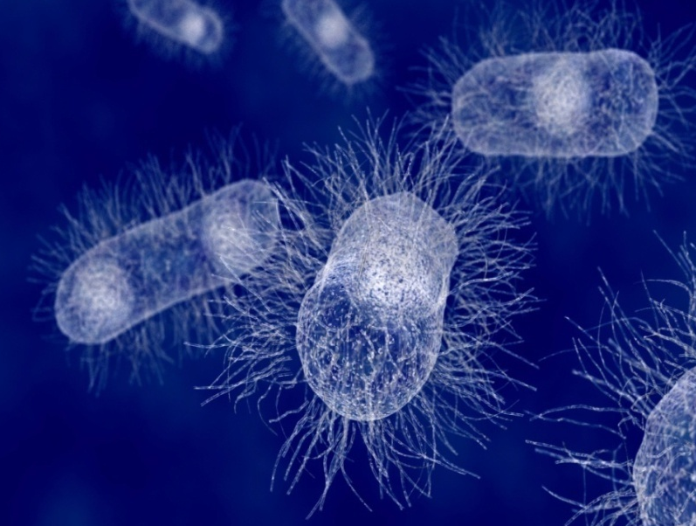
Дизентерия - острое инфекционное заболевание, вызываемое бактериями рода Шигелла.
3 основных пути передачи инфекции:
водный ,
пищевой (молочные продукты)
контактно-бытовой
Вид шигелл | Ведущий путь передачи | Инфицирующая доза возбудителя (1 г. фекалий содержится около 1 миллиона бактерий ) | Особенности возбудителя
Шигелла Григорьева Шига | Контактно-бытовой | 10 клеток | Способна распространяться среди населения без предварительного накопления на объектах внешней среды
Шигелла Флекснера | Водный | 180 - 5000 клеток | Способна распространяться среди населения без предварительного накопления на объектах внешней среды
Шигелла Зонне | Пищевой (молочные продукты) | 100 млн. - 10 млрд. клеток | Для накопления инфицирующей дозы в молоке возбудителя при комнатной температуре проходит 8-24 часа; в летнее жаркое время – 1-3 часа
…
Notes:
Слайд № 5. Дизентерия - острое инфекционное заболевание, вызываемое бактериями рода Шигелла. Выделяют 3 основных пути передачи инфекции: водный, пищевой (молочные продукты) , контактно-бытовой. В зависимости от вида шигелл превалируют разные пути передачи. Контактно-бытовой путь характерен для шигеллы Григорьева Шига – для заражения достаточно 10 клеток (при этом в 1 г. фекалий содержится около 1 миллиона бактерий). Инфекция способна распространяться среди населения без предварительного накопления на объектах внешней среды. Водный путь характерен для шигеллы Флекснера (инфицирующая доза 180-5000 клеток). И, наконец, для шигеллы Зонне зарактерен пищевой путь передачи. При этом инфицирующая доза достаточно высокая – миллионы – миллиарды клеток, однако возбудитель очень хорошо размножается в продуктах питания (особенно молочных!!!) и в тёплое время года инфицирующая доза накапливается через 1-3 часа.

Slide 6
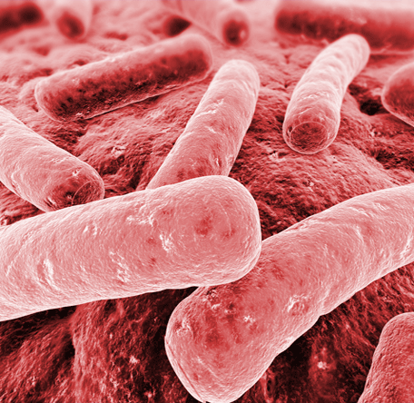
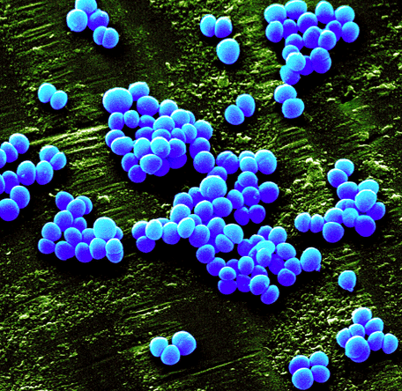
Другие бактерии, вызывающие ОКИ:
Клебсиеллы
Золотитстый стафилококк
Notes:
Слайд № 6 Кроме вышеперечисленных бактериальных возбудителей (сальмонеллы и шигеллы) существуют другие бактерии, способные вызвать ОКИ. Ежегодно в г. Минске регистрируются случаи ОКИ, вызванные клебсиеллами, золотистым стафилоккоком, протеем, энтеробактером, цитробактером, кампилобактером и другими бактериями. На данном слайде представлена структура бактериальных возбудителей за 2013 год, выделенных от пациентов в г. Минске.

Slide 7
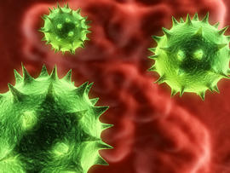
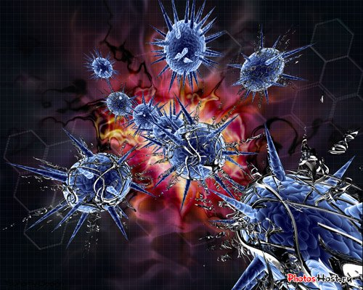
Ротавирусы
Норовирусы
Для вирусных диарей – высокую актуальность имеет контактно-бытовая передача инфекции.
Ротавирусы выделяются из фекалий за 2 дня до заболевания. Максимальное вирусовыделение на 3-6 день болезни.
Инфицирующая доза от 500 до - 50 тысяч вирусных частиц. 1 г. фекалий содержит около 10 миллионов вирусных частиц.
Впервые норовирус были выделен в 1972 году в городе Норволк, штат Огайо, США. Норовирусы очень заразны: всего 10-100 частиц вируса достаточно для заражения человека, поэтому попадание вируса в коллектив очень часто ведет к быстрому распространению кишечной инфекции. Основные пути передачи - контактно-бытовой, пищевой – через немытые фрукты или овощи, загрязнённую воду.
Регистрируются формы бессимптомного вирусоносительства, при котором человек выделяет вирус во внешнюю среду и может стать источником инфекции заболевания для других людей.
Notes:
Слайд № 7. Для вирусных диарей особое значение имеет контактно-бытовая передача. С фекалиями вирусы выделяются во внешнюю среду в больших количествах (миллионы вирусных частиц!), а для заражения достаточно единиц. Вирусная инфекция распространяется очень интенсивно и по времени в очень сжатые сроки (часы, сутки!). Проблемой является наличие такой формы инфекции как бессимптомное вирусоносительство, при котором человек выделяет вирус во внешнюю среду и может стать источником инфекции заболевания для других людей.

Slide 8
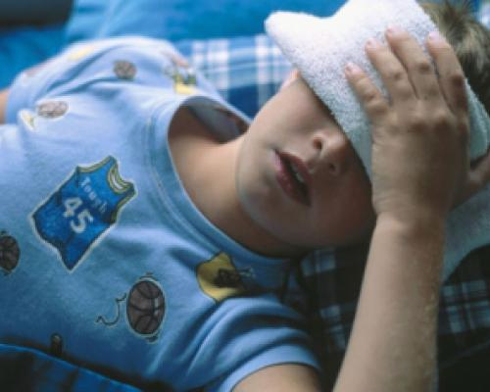
Вспышки норовирусной инфекции регистрируются повсеместно и круглогодично. В то же время характерна осенне-зимне-весенняя сезонность ("зимний кишечный грипп»), пик заболеваемости приходится на январь-февраль.
Вспышки норовирусной инфекции часто встречаются в закрытых коллективах (в детских коллективах, оздоровительных лагерях, больницах, общежитиях, круизных судах и т.п.) где инфекция распространяется очень быстро либо от человека к человеку , либо через инфицированные продукты питания.
!!! Только за период с 2001г. по 2006г. в Европе было зафиксировано 7636 вспышек норовирусной этиологии.
Вспышечная заболеваемость: декабрь 2012г. - на борту круизного лайнера «Queen Mary 2» произошла вспышка Норовирусной инфекции – из 2600 человек в кратчайшие сроки заболело 200 человек.
Notes:
Слайд № 8. Вспышки норовирусной инфекции регистрируются повсеместно и круглогодично. В то же время характерна осенне-зимне-весенняя сезонность ("зимний кишечный грипп»), пик заболеваемости приходится на январь-февраль. Вспышки норовирусной инфекции часто встречаются в закрытых коллективах (в детских коллективах, оздоровительных лагерях, больницах, общежитиях, круизных судах и т.п.) где инфекция распространяется очень быстро либо от человека к человеку , либо через инфицированные продукты питания. Только за период с 2001г. по 2006г. в Европе было зафиксировано 7636 вспышек норовирусной этиологии. Вспышечная заболеваемость: декабрь 2012г. - на борту круизного лайнера «Queen Mary 2» произошла вспышка Норовирусной инфекции – из 2600 человек в кратчайшие сроки заболело 200 человек.

Slide 9
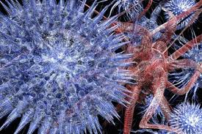
Энтеровирусная инфекция
Энтеровирусная инфекция -это инфекционное заболевание, вызываемые вирусами, относящимися к роду энтеровирусов, клинически проявляется лихорадкой, сыпью, болью в горле (герпетическая ангина), расстройством желудочно-кишечного тракта, поражением центральной нервной системы (менингиты), параличами и парезами.
Наиболее тяжело протекает серозный вирусный менингит. Основными симптомами менингита являются: острое начало заболевания с высокой лихорадкой, головная боль, повторная рвота, мышечные боли, иногда, особенно у детей раннего возраста, боли в животе.
Источником инфекции является только человек - больной или здоровый носитель.
Основной путь передачи энтеровирусной инфекции – водный и пищевой путь передачи, возможно заражение воздушно-капельным путем и при контакте с больным человеком. Следует знать, что энтеровирусы хорошо сохраняются во внешней среде.
Проблема энтеровирусной инфекции актуальна в мире и Республике Беларусь.
По данным Всемирной Организации Здравоохранения с начала марта 2008 года среди населения Китайской Народной Республики зарегистрирована крупная вспышка энтеровирусной инфекции. Общее число заболевших составило от 25 до 27,5 тысяч человек.
В июле – сентябре 2003 г. в г.Минске была зафиксирована вспышка энтеровирусной инфекции . Основной формои ЭВИ у детей был серозный менингит (56 – 63%).
В июне 2013 г. опасная инфекция дала о себе знать в России: в Ростове, Липецкой области и Москве. Около 40 % случаев заболеваний этой энтеровирусной инфекцией протекали в форме серозного менингита.
Notes:
Слайд № 9. Энтеровирусная инфекция -это инфекционное заболевание, вызываемые вирусами, относящимися к роду энтеровирусов или кишечных вирусов, клинически проявляется лихорадкой, сыпью, болью в горле (герпетическая ангина), расстройством желудочно-кишечного тракта, поражением центральной нервной системы (менингиты), параличами и парезами.
Наиболее тяжело протекает серозный вирусный менингит. Основными симптомами менингита являются: острое начало заболевания с высокой лихорадкой, головная боль, повторная рвота, мышечные боли, иногда, особенно у детей раннего возраста, боли в животе. При появлении указанных симптомов необходимо немедленно обратиться к врачу.
Источником инфекции является только человек - больной или здоровый носитель.
Основной путь передачи энтеровирусной инфекции – водный и пищевой путь передачи, возможно заражение воздушно-капельным путем и при контакте с больным человеком. Следует знать, что энтеровирусы хорошо сохраняются во внешней среде.
Меры профилактики такие же, как при любой другой кишечной инфекции: - необходимо соблюдать правила личной гигиены, тщательно мыть руки перед приготовлением пищи, перед едой, после туалета; - тщательно мыть фрукты и овощи; - не рекомендуется покупать продукты в местах несанкционированной торговли; - купаться следует только в отведенных для этой цели местах; - употреблятьдля питья только кипяченую или бутилированную воду.
Проблема энтеровирусной инфекции актуальна в мире и Республике Беларусь.
По данным Всемирной Организации Здравоохранения с начала марта 2008 года среди населения Китайской Народной Республики зарегистрирована крупная вспышка энтеровирусной инфекции. Общее число заболевших составило от 25 до 27,5 тысяч человек.
В июле – сентябре 2003 г. в г.Минске была зафиксирована вспышка энтеровирусной инфекции . Основной формои ЭВИ у детей был серозный менингит (56 – 63%).
В июне 2013 г. опасная инфекция дала о себе знать в России: в Ростове, Липецкой области и Москве. Около 40 % случаев заболеваний этой энтеровирусной инфекцией протекали в форме серозного менингита.

Slide 10
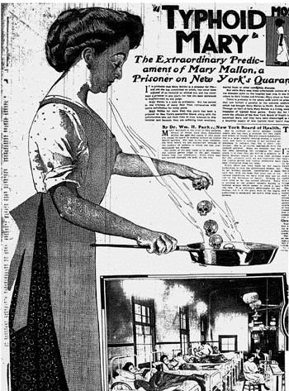
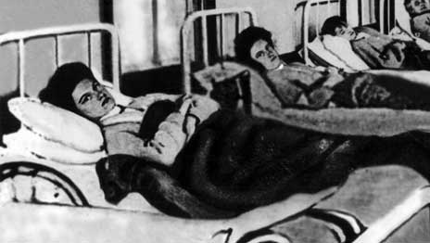
Из истории – известные источники кишечных инфекций
Мария Маллон (известная как Тифо́зная Мэ́ри, США).
Являлась здоровым носителем сальмонеллы
брюшного тифа. За время её работы поваром от неё
заразились 47 человек, трое из заболевших умерли.
Власти штата Нью-Йорк изолировали её на три года
для прохождения лечения на небольшом островке
вблизи Нью-Йорка - Норт-Бразер . Приняв присягу об
отстранении от работы в качестве повара, была
освобождена и вернулась на материк. Спустя
некоторое время она под псевдонимом Мэри Браун
вновь стала работать поваром и в последующем
заразила ещё 25 человек, работая в Женской
больнице Слоун. Была арестована и пожизненно изолирована.
Таким образом, лица , не имеющие клинических
симптомов инфекционного заболевания, могут
быть здоровыми носителями различных бактерий и
вирусов!!! Они могут стать источниками инфекции
при несоблюдении элементарных гигиенических правил.
Решение проблемы – постоянное и мотивированное соблюдение гигиенических навыков!
Notes:
Слайд № 10. Из истории известно, что лица , не имеющие клинических симптомов инфекционного заболевания, могут быть здоровыми носителями различных бактерий и вирусов!!! Они могут стать источниками инфекции для большого числа людей при несоблюдении элементарных гигиенических правил. Мария Маллон (известная как Тифо́зная Мэ́ри, США). Являлась здоровым носителем сальмонеллы брюшного тифа. За время её работы поваром от неё заразились 47 человек, трое из заболевших умерли. Власти штата Нью-Йорк изолировали её на три года для прохождения лечения на небольшом островке вблизи Нью-Йорка - Норт-Бразер . Приняв присягу об отстранении от работы в качестве повара, была освобождена и вернулась на материк. Спустя некоторое время она под псевдонимом Мэри Браун вновь стала работать поваром и в последующем заразила ещё 25 человек, работая в Женской больнице Слоун. Была арестована и пожизненно изолирована.
Решение проблемы – постоянное и мотивированное соблюдение гигиенических навыков!

Slide 11
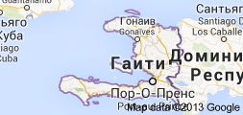
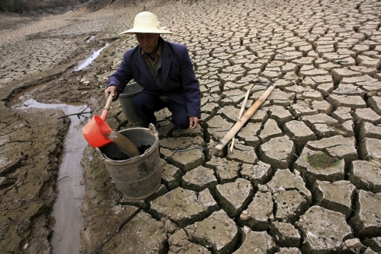
Крупнейшие вспышки брюшного тифа последнего десятилетия в мире:
Гаити. Во время сухого сезона в апреле-мае 2003г. - 200 случаев брюшного тифа и 40 смертельных исходов Водный путь передачи - загрязнение речной воды.
В Киншасе - столице Демократической Республики Конго, расположена на реке Конго, с 27 сентября 2004 по 11 января 2005 года зарегистрировано 42 564 случаев и 214 случаев смерти (летальный исход, 0,5%), и 696 тяжелых случаев с пробадением кишечника. Причина - плохие санитарные условия и отсутствие питьевой воды.
2013г. - вспышечная заболеваемость:
Россия, г. Подольск (Московская область) ноябрь 2013г. – 14 случаев брюшного тифа у лиц прибывших на работу, проживающих в общежитии г. Подольска.
Notes:
Слайд № 11. В мире , по-прежнему, регистрируются вспышки брюшного тифа. Несмотря на то, что брюшной тиф для нас достаточно редкое заболевание, актуальность инфекции не исчезает, т.к. не исключены завозные случаи брюшного тифа на нашу территорию. Гаити. Во время сухого сезона в апреле-мае 2003г. - 200 случаев брюшного тифа и 40 смертельных исходов Водный путь передачи - загрязнение речной воды.
В Киншасе - столице Демократической Республики Конго, расположена на реке Конго, с 27 сентября 2004 по 11 января 2005 года зарегистрировано 42 564 случаев и 214 случаев смерти (летальный исход, 0,5%), и 696 тяжелых случаев с пробадением кишечника. Причина - плохие санитарные условия и отсутствие питьевой воды. Россия, г. Подольск (Московская область) ноябрь 2013г. – 14 случаев брюшного тифа у лиц прибывших на работу, проживающих в общежитии г. Подольска.

Slide 12
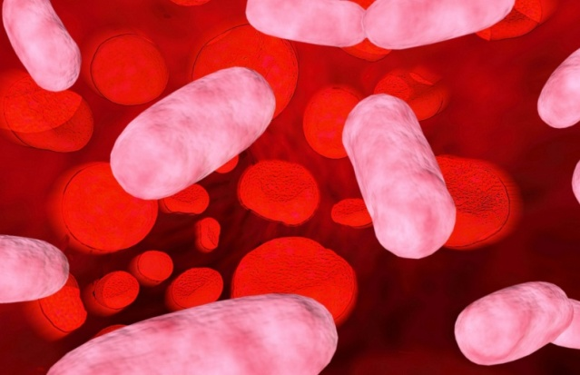
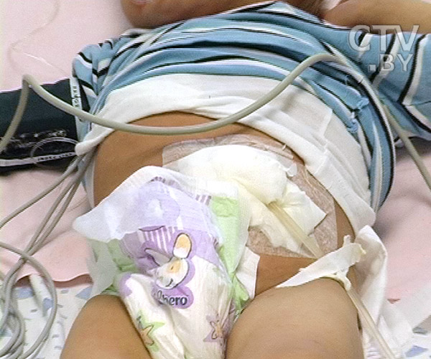
Энтерогемморрагическая кишечная палочка (ЭГКП)
2006гг. – вспышка в США: 205 случаев заболеваний эшерихиозом;
- 3 человека умерли; у 31 человека – почечная недостаточность – развитие ГУС (гемолитико -уремического синдрома).
-
2011г. – вспышка в Германии и Европе. Всего в Европе зарегистрировано 499 случаев ГУС и 1115 случаев инфекции ЭГКП, что в целом составило 1614 случаев.
. Основными факторами передачи вспышек энтерогемморрагической E.coli
являются сырые или не прошедшие достаточную тепловую обработку продукты из мясного фарша, сырое молоко и овощи, загрязненные фекалиями.
Notes:
Слайд № 12 В 2006гг. зарегистрирована вспышка заболеваемости эшерихиозом (ЭГПК – этерогемморагической кишесной палочкой). Всего заболело 205 пациентов, из них 3 умерло, у 31 человека развилость тяжелейшее состояние – острая почечная недостаточность в виде гемолитико -уремического синдрома (ГУС), являющегося основной причиной летальных исходов. 2011г. – вспышка в Германии и Европе. Всего в Европе зарегистрировано 499 случаев ГУС и 1115 случаев инфекции ЭГКП, что в целом составило 1614 случаев. . Основными факторами передачи вспышек энтерогемморрагической E.coli являются сырые или не прошедшие достаточную тепловую обработку продукты из мясного фарша, сырое молоко и овощи (огурцы, помидоры, листья салата) загрязненные фекалиями.

Slide 13
Как защитить от болезни себя
и окружающих:
Ещё древние философы утверждали, что решающую роль в продлении жизни отдельного человека и в развитии общества в целом сыграла не лечебная медицина, а санитария и индивидуальная гигиена.
«Самые опасные болезни отступают и даже исчезают, когда общество достигает высокого уровня культуры в быту».
Только строгое соблюдение гигиенических правил оградит от болезни.
Notes:
Слайд № 13. Как защитить от болезни себя и окружающих. Ещё древние философы утверждали, что решающую роль в продлении жизни отдельного человека и в развитии общества в целом сыграла не лечебная медицина, а санитария и индивидуальная гигиена.
«Самые опасные болезни отступают и даже исчезают, когда общество достигает высокого уровня культуры в быту». Только строгое соблюдение гигиенических правил оградит от болезни.

Slide 14
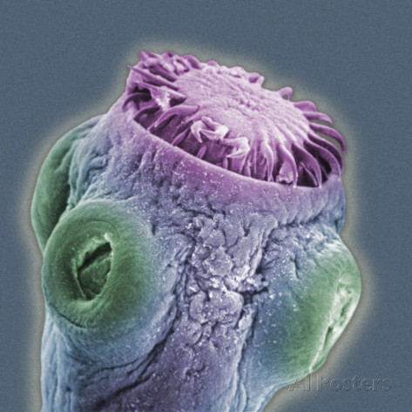
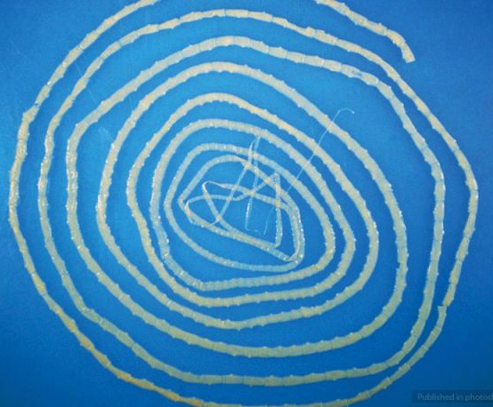
Гельминтозы
Notes:
Слайд № 14 Название «Гельминтозы»

Slide 15
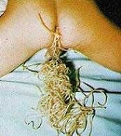
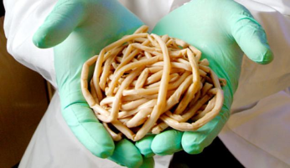
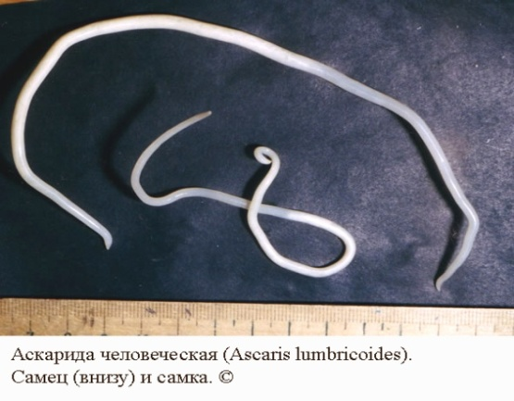
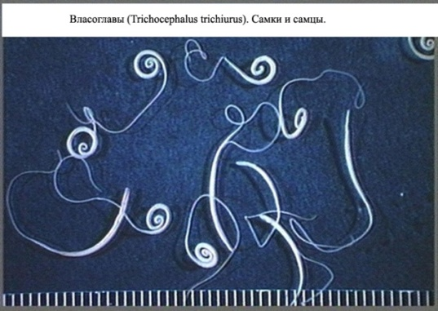
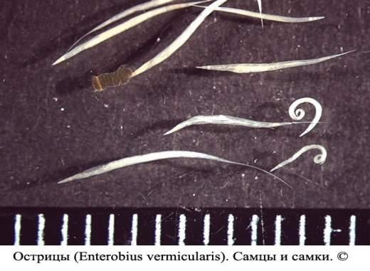
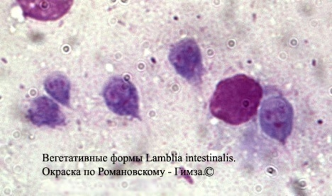
Доминирующие гельминтозы и протозоозы в Республике Беларусь
Гельминтозы, передаваемые через почву
Контактные гельминтозы
Протозоозы
АСКАРИДОЗ
ТРИХОЦЕФАЛЕЗ
ЭНТЕРОБИОЗ
ЛЯМБЛИОЗ
Источник инвазии – человек, больной гельминтозами и протозозами.
Путь передачи – фекально-оральный.
Факторы передачи- овощи, фрукты, зелень, ягоды, вода, пыль, пищевые продукты, руки и др. загрязненные яйцами гельминтов и цист простейших.
Заражающая доза – одно яйцо гельминта , десять цист лямблий.
Клиническая картина – во многом определяется интенсивностью инвазии. Единичные паразиты обычно не вызывают никаких проявлений.
ВАЖНО-
строгое соблюдении санитарного режима на пищевых объектах и правил личной гигиены.
Своевременное обследование лиц, при поступлении на работу на пищеблоки и далее ежегодно на наличие паразитарных заболеваний (копроовоскопическое, энтеробиоскопическое, копроцистоскопическое обследование).
Notes:
Слайд № 15. А). Гельминтозы, передаваемые через почву (аскаридоз и трихоцефалез). Аскаридоз. Возбудитель человеческая аскарида (длина до 40см). Трихоцефалез – Возбудитель – власоглав ( длина до 5 см). Аскариды и власоглавы выделяют незрелые яйца, которые дозревают в почве. Основными факторами передачи являются овощи, фрукты, зелень, загрязненные частицами почвы, содержащими зрелые яйца аскарид. Основные симптомы - различные клинические проявления со стороны органов ЖКТ. Б). Контактные гельминтозы: энтеробиоз– контагиозный гельминтоз, проявляющийся перианальным зудом, диспепсическими расстройствами и невротическими реакциями (особенно у детей). Возбудитель – острицы, длина до1,5 см. Острицы выделяют практически зрелые яйца (3-6часов) нужно для дозревания. Заражение происходит при проглатывании зрелых яиц, находящихся в окружающей среде на предметах обихода.В).Кишечные протозоозы: лямблиоз - протозойное заболевание, протекающие как в виде паразитоносительства, так и в формах с преимущественным поражением средних отделов желудочно-кишечного тракта. Механизм передачи – фекально-оральный. Пути распространения возбудителя – контактный, пищевой водный. Основа профилактики доминирующих гельминтозов и протозоозов- строгое соблюдении санитарного режима на пищевых объектах и правил личной гигиены. Поступающие на работу на пищеблоки и далее ежегодно должны обязательно обследоваться на наличие паразитарных заболеваний (копроовоскопическое, энтеробиоскопическое, копроцистоскопическое обследование). Также необходимо: Соблюдать правила личной гигиены (мыть руки перед приготовлением пищи (пользоваться перчатками), едой, после посещения туалета, работе с землей и т. п.).Использовать для пищевых целей кипяченую воду. Соблюдать технологию мытья овощей и фруктов, употребляемых в пищу в сыром виде.

Slide 16
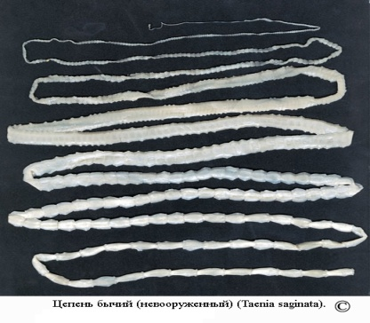
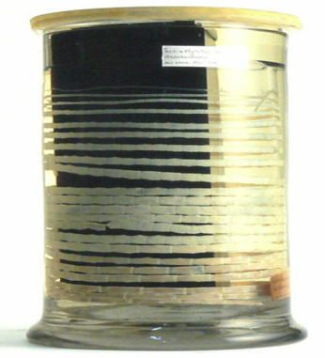
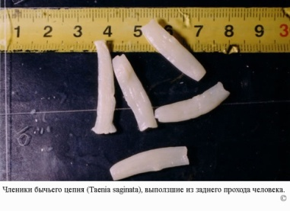
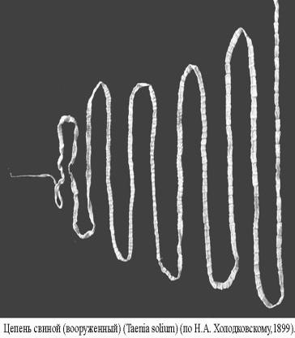
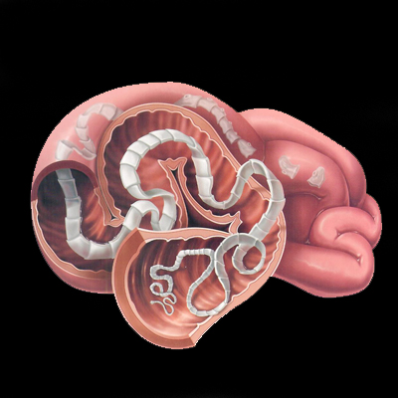
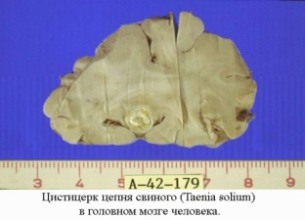
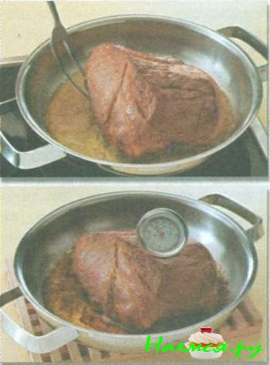
Гельминтозы, передаваемые через мясо
Членики бычьего цепня, активно
выползшие из анального отверстия
Тениаринхоз –
Длина
бычьего цепня –
до 10 м.
Тениоз –
Длина свиного цепня -длина
до 3 м.
Цистицеркоз – осложнение тениоза
Источник инвазии и окончательный хозяин – человек.
Промежуточный хозяин – крупный рогатый скот (бычий цепень) или свиньи (свиной цепень).
Механизм передачи – Человек заражается при употреблении в пищу, содержащего личинки бычьего или свиного цепня мяса, в сыром виде или недостаточно термически обработанного.
Заражающая доза – одна личинка гельминта .
Клиническая картина – могут отмечаться расстройства аппетита, боли в животе, потеря веса и др. При паразитировании бычьего цепня отмечается выползание из анального отверстия члеников вне акта дефекации и ползание их по промежности и белью. При паразитировании свиного цепня возможно грозное осложнение - цистицеркоз (головного мозга).
Важно:
Соблюдать технологию термической обработки мяса.
Употреблять в пищу только хорошо термически обработанное мясо.
Не пробовать сырой фарш.
Notes:
Слайд № 16. 2. Гельминтозы, передаваемые через мясо и их профилактика
Тениаринхоз (возбудитель бычий цепень - гельминт до 6-10 м.) и тениоз (возбудитель свиной цепень - гельминт до 2-3м.). Паразитируют в кишечнике, основные симптомы – различные проявления со стороны органов ЖКТ. Кроме того при паразитировании бычьего цепня отмечается активное отхождение члеников вне акта дефекации, а при свином цепне развивается грозное осложнение цистицеркоз (чаще головного мозга). Заражение происходит при употреблении недостаточно термически обработанного мяса, соответственно говядины и свинины, зараженного личинками цепней. Профилактика гельминтозов, передаваемые через мясо: Соблюдать технологию термической обработки мяса. Употреблять в пищу только хорошо термически обработанное мясо. Не пробовать сырой фарш. Употреблять в пищу только мясо, прошедшее ветеринарно-санитарную экспертизу.

Slide 17
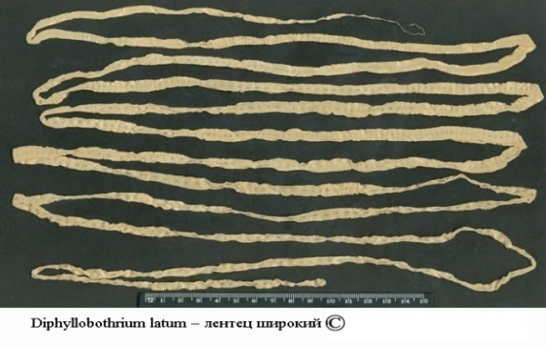
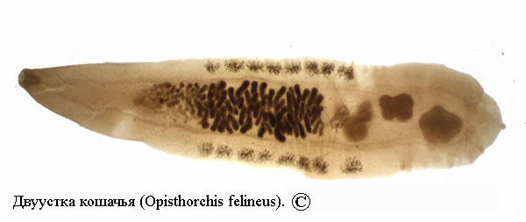
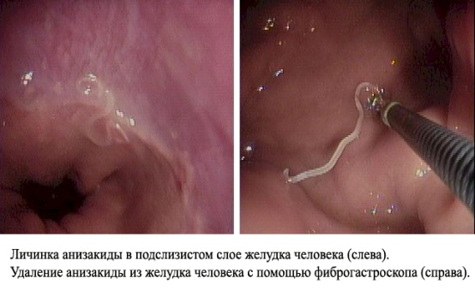
Гельминтозы, передаваемые через рыбу
Источник инвазии - человек и рыбоядные животные.
Механизм передачи – употребление в пищу недостаточно термически обработанной зараженной планктоноядной речной рыбы (ерш, окунь и др.) и икры хищной рыбы (щука, налим).
Заражающая доза – 1 личинка.
Клиника- признаки поражения желудочно-кишечного тракта и В12-дефицитной анемии.
Дифиллоботриоз-
Гельминт - лентец широкий,
длина до 28 м .
Источник инвазии - человек и рыбоядные животные.
Механизм передачи – употребление в пищу недостаточно термически обработанной зараженной речной рыбы семейства карповых.
Заражающая доза – 1 личинка.
Клиника- симптомы поражения желчевыделительной системы.
Описторхоз –
Гельминт- двуустка сибирская (кошачий сосальщик) длина до 1,5 см .
Анизакидоз -возбудитель личинка гельминтов семейства анизакид.
Механизм передачи – употребление в пищу недостаточно термически обработанной зараженной морской рыбы
Клиника- признаки поражения желудочно-кишечного тракта.
Диагностика: эндоскопия и др..
Важно:
Соблюдать технологию приготовления рыбы.
Употреблять в пищу только хорошо термически обработанную рыбу и ее внутренние органы (икра). Одним из показателей хорошей обработки является легкое отделение мышц рыбы от костей.
Notes:
Слайд № 17 Дифиллоботриоз (возбудитель лентец широкий –гельминт до 28м), паразитирует в кишечнике, вызывая соответствующую симптоматику и анемию. Описторхоз- (возбудитель гельминт- двуустка сибирская (кошачий сосальщик) –его длина до 1,5 см), паразитирует в гепатобилиарной системе, вызывая симтомы поражения желчевыделительной системы. Заражение происходит при употреблении недостаточно термически обработанной зараженной речной рыбы и икры (у хищных рыб). Анизакидоз -возбудитель личинка гельминтов семейства анизакид. Основные симптомы – со стороны желудочно-кишечного тракта. Заражение происходит при употреблении недостаточно термически обработанной зараженной морской рыбы и кальмаров. Профилактика гельминтозов, передаваемые через рыбу: Соблюдать технологию приготовления рыбы. Употреблять в пищу только хорошо термически обработанную рыбу и ее внутренние органы (икра). Одним из показателей хорошей обработки является легкое отделение мышц рыбы от костей.

Slide 18
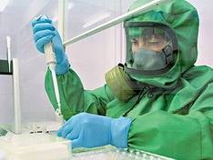
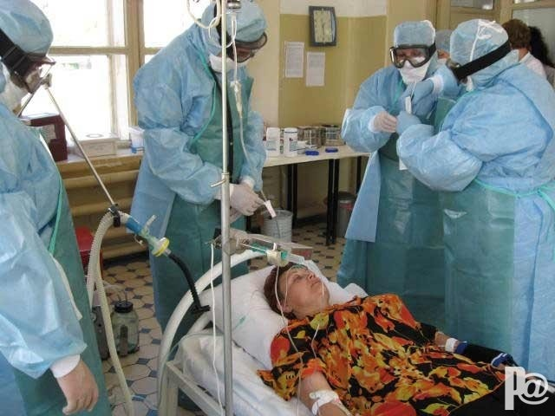
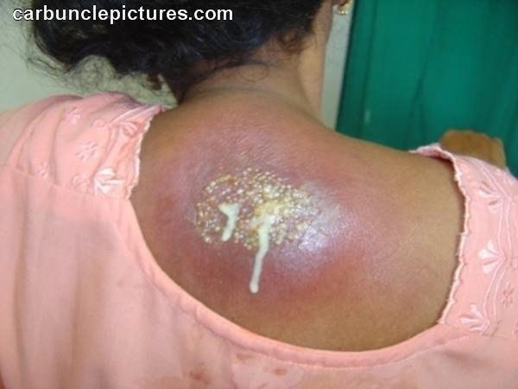
ОСОБО ОПАСНЫЕ ИНФЕКЦИИ
Notes:
Слайд № 18 Название «Особо опасные инфекции».

Slide 19
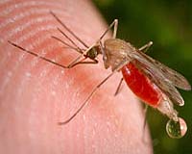
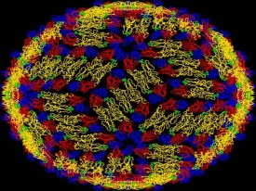
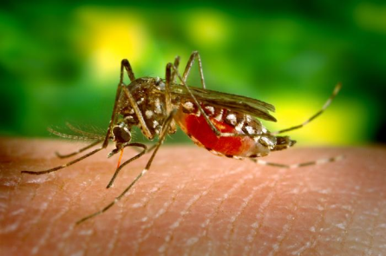
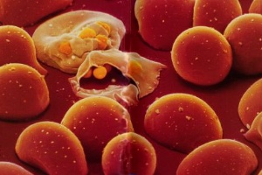
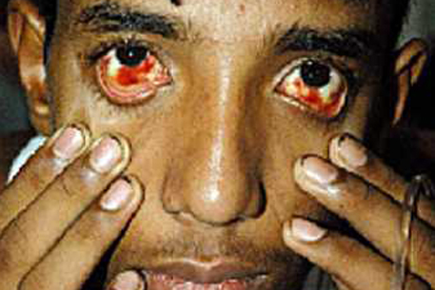
ОСОБО ОПАСНЫЕ ИНФЕКЦИИ – это инфекции, которые способны к внезапному появлению, быстрому распространению и массовому охвату населения; характеризуются тяжелым течением, осложнениями и высокими уровнями смертельных исходов.
Малярия - инфекция, передающаяся через кровь.
Возбудители малярии – это простейшие организмы.
Переносчиками возбудителей малярии являются комары рода анофелес.
Ежегодно в мире регистрируется 350—500 миллионов случаев заражения людей малярией, из них 1,3—3 миллиона случаев заканчиваются смертью.
Лихорадка Денге - это инфекция, передаваемая комарами, которая вызывает тяжелое гриппоподобное заболевание.
Возбудителем лихорадки Денге является вирус, который переносится комарами.
Источник инфекции больной человек.
Ежегодно регистрируется до 100 миллионов случаев заболевания во всем мире, из которых 20 миллионов случаев (при отсутствии лечения) заканчиваются смертью.
Notes:
Слайд № 19. Особо опасные инфекции – это инфекции, которые способны к внезапному появлению, быстрому распространению и массовому охвату населения; характеризуются тяжелым течением, осложнениями и высокими уровнями смертельных исходов.
Малярия - инфекция, передающаяся через кровь. Возбудители малярии – это простейшие организмы. Переносчиками возбудителей малярии являются комары рода анофелес. Ежегодно в мире регистрируется 350—500 миллионов случаев заражения людей
малярией, из них 1,3—3 миллиона случаев заканчиваются смертью.
Лихорадка Денге - это инфекция, передаваемая комарами, которая вызывает тяжелое гриппоподобное заболевание.
Возбудителем лихорадки Денге является вирус, который переносится комарами.
Источник инфекции больной человек.
Ежегодно регистрируется до 100 миллионов случаев заболевания во всем мире,
из которых 20 миллионов случаев (при отсутствии лечения) заканчиваются смертью.

Slide 20
Полиомиелит - одно из самых тяжелых инфекционных заболеваний, которое поражает людей любого возраста, но особенно часто — детей первых лет жизни.
Возбудителями полиомиелита являются вирусы, которые поражают нервную систему ; заболевание заканчивается развитием стойких парезов (нарушение движений) и параличей (отсутствие движений) или смертельным исходом.
После появления первых симптомов заболевания вирусы продолжают выделяться с фекалиями, в 1 г которых содержится до 1 миллиона инфекционных доз.
Вирус устойчив во внешней среде (в воде сохраняется до 100 суток,
в испражнениях — до 6 месяцев), хорошо переносит замораживание.
Источником инфекции является больной человек или бессимптомный носитель. Заражение происходит при контакте с источником инфекции через загрязненные вирусом руки, предметы обихода, воду, пищевые продукты и т.д.
Notes:
Слайд № 20. Полиомиелит - одно из самых тяжелых инфекционных заболеваний, которое поражает людей любого возраста, но особенно часто — детей первых лет жизни. Возбудителями полиомиелита являются вирусы, которые поражают нервную систему ; заболевание заканчивается развитием стойких парезов (нарушение движений) и параличей (отсутствие движений) или смертельным исходом. После появления первых симптомов заболевания вирусы продолжают выделяться с фекалиями, в 1 г которых содержится до 1 миллиона инфекционных доз.
Вирус устойчив во внешней среде (в воде сохраняется до 100 суток, в испражнениях — до 6 месяцев), хорошо переносит замораживание. Источником инфекции является больной человек или бессимптомный носитель. Заражение происходит при контакте с источником инфекции через загрязненные вирусом руки, предметы обихода, воду, пищевые продукты и т.д.

Slide 21
Холера – это инфекция, характеризующаяся обезвоживанием организма, которое при
отсутствии своевременного лечения может привести к смертельному исходу.
Возбудитель инфекции бактерия (холерный вибрион).
При комнатной температуре в мясных, рыбных продуктах и на поверхности овощей возбудитель сохраняется от 2 до 5 суток. При благоприятных температурных условиях в мясных и молочных продуктах возбудитель не только сохраняется, но и размножается. В воде открытых водоемов возбудитель холеры способен переживать несколько месяцев.
Холера распространяется с большей легкостью, чем другие кишечные инфекции.
Источник инфекции при холере - больной человек, который выделяет возбудителя с фекалиями в окружающую среду.
Заражение холерой может произойти при питье воды или употреблении в пищу продуктов, зараженных бактериями.
Также факторами передачи инфекции могут служить сырые или не прошедшие достаточную тепловую обработку морепродукты, свежие фрукты и овощи, а также другие продукты, зараженные во время их приготовления или хранения.
Летальность при некоторых особо опасных инфекциях может достигать «101 %», т.е. погибают не только пациенты, но и лечащий врач, оказывающий медицинскую помощь…
Notes:
Слайд № 21. Холера – это инфекция, характеризующаяся обезвоживанием организма, которое при отсутствии своевременного лечения может привести к смертельному исходу.
Возбудитель инфекции бактерия.
При комнатной температуре в мясных, рыбных продуктах и на поверхности овощей возбудитель сохраняется от 2 до 5 суток. При благоприятных температурных условиях в мясных и молочных продуктах возбудитель не только сохраняется, но и размножается. В воде открытых водоемов возбудитель холеры способен переживать несколько месяцев.
Холера распространяется с большей легкостью, чем другие кишечные инфекции.
Источник инфекции при холере - больной человек, который выделяет возбудителя с фекалиями в окружающую среду.
Заражение холерой может произойти при питье воды или употреблении в пищу продуктов, зараженных бактериями.
Также факторами передачи инфекции могут служить сырые или не прошедшие достаточную тепловую обработку морепродукты, свежие фрукты и овощи, а также другие продукты, зараженные во время их приготовления или хранения.

Slide 22
Менингококковая инфекция .
Это тяжелое и относительно редкое заболевание очень коварно, так как может быть молниеносным. В таких случаях при несвоевременном оказании неотложной медицинской помощи в течение 12 - 24-х часов с момента заболевания, больной может погибнуть или получить стойкое повреждение мозга; особенно это касается маленьких детей.
Возбудителем инфекции являются бактерии – менингококки.
Заболевание распространяется воздушно-капельным путем – при разговоре, кашле, чихании, при достаточно тесном и продолжительном общении.
Первые симптомы заболевания схожи с проявлениями других острых респираторных инфекций.
Источником инфекции при менингококковой инфекции является больной человек или «Здоровый носитель».
В среднем менингококк присутствует у 1-3% населения. Особенность инфекции — то, что число «здоровых носителей» в сотни раз (!) превышает число больных лиц (примерно 1 больной на 200 носителей). Причем чаще всего носителями являются взрослые, даже не подозревая об этом, а болеют преимущественно дети.
Notes:
Слайд № 22. Менингококковая инфекция - Это тяжелое и относительно редкое заболевание очень коварно, так как может быть молниеносным. В таких случаях при несвоевременном оказании неотложной медицинской помощи в течение 12 - 24-х часов с момента заболевания, больной может погибнуть или получить стойкое повреждение мозга; особенно это касается маленьких детей.
Возбудителем инфекции являются бактерии – менингококки.
Актуальность заболеваемости менингококковой инфекции определяется:
Легкостью распространения заболевания, в основном воздушно-капельным путем – при разговоре, кашле, чихании, при достаточно тесном и продолжительном общении.
Первые симптомы заболевания схожи с проявлениями других острых респираторных инфекций.
Тяжелым клиническим развитием заболевания.
Достаточно высокой смертностью.
Чаще болеют дети до 3-летнего возраста.
Источником инфекции при менингококковой инфекции является больной человек или «Здоровый носитель».
В среднем менингококк присутствует у 1-3% населения. Особенность инфекции — то, что число «здоровых носителей» в сотни раз (!) превышает число больных лиц (примерно 1 больной на 200 носителей). Причем чаще всего носителями являются взрослые, даже не подозревая об этом, а болеют преимущественно дети.
Учитывая внезапное начало и тяжесть заболевания менингококковой инфекции, необходимо при его признаках как можно раньше обратиться за помощью к врачу, от этого будут зависеть результаты успешного лечения и благоприятного исхода заболевания.

Slide 23
ЗАРАЗНЫЕ КОЖНЫЕ ЗАБОЛЕВАНИЯ
Notes:
Слайд № 23 Название «Заразные кожные заболевания».

Slide 24
Гостиницы и общежития при несоблюдении в них требований санитарно-гигиенического режима и правил личной гигиены способствуют распространению заразных кожных заболеваний !
ЧЕСОТКА
Чесоточный клещ - крошечный паразит, едва видимый невооруженным глазом.
Заражение происходит :
при тесном контакте с больным чесоткой или
вещами и предметами, бывшими у него в употреблении (нательное и постельное белье, одежда, полотенце, мочалка, книги, перчатки, деньги и др.)
можно заразиться при несоблюдении санитарного режима в: Общежитии, гостинице, в бане, бассейнах, душевых, парикмахерских и др.
Клиника:
зуд, усиливающийся ночью.
На коже появляются характерные высыпания: чесоточные ходы.
ВАЖНО:
Основа профилактики заразных кожных заболеваний - это строгое соблюдение правил личной гигиены и санитарно-эпидемиологического режима в гостиницах, общежитиях, банях, бассейнах, душевых, парикмахерских и др.
Горничные, уборщицы, зав.этажами гостиниц, общежитий, коменданты общежитий должны проходить осмотр дерматовенеролога – 2 раза в год.
Notes:
Слайд № 24. ЧЕСОТКА, заболевание кожи, вызываемое чесоточным клещом – крошечным паразитом, едва видимым невооруженным глазом. Заболевание связано с проникновением самки клеща в наружный слой кожи, в котором она проделывает извитые ходы, где откладывает яйца и оставляет экскременты. Эти отложения вызывают раздражение кожи и появление характерной нитевидной сыпи сероватого или коричневого цвета длиной от нескольких миллиметров до сантиметра и более. Место входа клеща отмечено крошечным пятнышком на одном конце нити.
Хотя клещ может попасть на любую часть тела, чаще всего чесоточные ходы возникают на коже между пальцами, на внутренней стороне запястья, в подмышечной впадине, под грудью у женщин, на половом члене у мужчин, вокруг пупка и на ягодицах. Как ни странно, лицо и волосистая часть головы почти никогда не страдают. Больные испытывают сильный зуд, особенно ночью, когда самка клеща проделывает ходы. В результате сыпь обычно не видна из-за расчесов, а также аллергических реакций вокруг линий сыпи или небольших гнойничков.
Чесотка распространяется путем непосредственного контакта с больным, а также – через вещи и предметы, бывшие у него в употреблении (нательное и постельное белье, одежда, полотенце, мочалка, и др.). Чесоткой можно заразиться в общежитии, гостинице, бане, душевой при несоблюдении в них санитарного режима.

Slide 25
Гостиницы и общежития при несоблюдении в них требований санитарно-гигиенического режима и правил личной гигиены способствуют распространению заразных кожных заболеваний !
ДЕРМАТОМИКОЗЫ (Микроспория и трихофития)
высококонтагиозные грибковвые заболевания кожи и волос, вызываемые паразитическими грибками рода Microsporum и Trichophyton .
Заражение происходит :
при попадании на кожу пораженных волос, чешуек кожи от больных людей или животных, преимущественно бродячих.
Заражение от человека возможно как при непосредственном контакте с ним, так и при пользовании его вещами (расческой, головным убором, бельем, полотенцем и др.).
Клиника:
очаги поражения гладкой кожи, волосистой части головы, в редких случаях — ногтей.
Основа профилактики заразных кожных заболеваний - это строгое соблюдение правил личной гигиены и санитарно-эпидемиологического режима в гостиницах, общежитиях банях, бассейнах, душевых, парикмахерских.
Горничные, уборщицы, зав.этажами гостиниц, общежитий, коменданты общежитий (пункт № 11) должны проходить осмотр дерматовенеролога – 2 раза в год.
Notes:
Слайд № 25. ДЕРМАТОМИКОЗЫ (микроспория, трихофития) грибковые заболевание человека, характеризующиеся поражением кожных покровов.
Различают микроспорию и трихофитию, вызываемую микроскопическими грибками, передающимися от животных (зоонозы) и дерматомикозы, возбудители которых опасны только для человека (антропонозы).
Клинические проявления в виде очагов поражения гладкой кожи, волосистой части головы, в редких случаях — ногтей.
Заражаются дерматомикозами, как правило, при попадании на кожу пораженных волос, чешуек кожи от больных людей или животных, преимущественно безнадзорных. Заражение от человека возможно как при непосредственном контакте с ним, так и при пользовании его вещами (расческой, головным убором, полотенцем и др.). Развитию дерматомикозов способствует несоблюдение правил личной гигиены, а также снижение защитных сил организма, обменные и эндокринные нарушения. Распространение патологического процесса по коже при появлении одиночного очага может вызвать мытье мочалкой, губкой.
Основа профилактики заразных кожных заболеваний - это строгое соблюдение правил личной гигиены и санитарно-эпидемиологического режима в гостиницах, общежитиях банях, бассейнах, душевых, парикмахерских.
Горничные, уборщицы, зав.этажами гостиниц, общежитий, коменданты общежитий (пункт № 11) должны проходить осмотр дерматовенеролога – 2 раза в год.

Slide 26
ПЕДИКУЛЕЗ
Педикулез – это заболевание, при котором на человеке могут паразитировать три вида вшей - головная, платяная и лобковая. Эти виды вшей могут питаться только кровью человека, поэтому паразитируют они только на людях и заразиться вшами можно только от людей.
Продолжительность жизни насекомого на теле «хозяина» составляет 1-2 месяца, во внешней среде 3-7 суток.
Заражение людей головными и платяными вшами происходит при тесном контакте с человеком, а также при использовании общих предметов – расчесок, головных уборов, одежды, постельных принадлежностей и т.д.
Notes:
Слайд № 26. Педикулез – это заболевание, при котором на человеке могут паразитировать три вида вшей - головная, платяная и лобковая. Эти виды вшей могут питаться только кровью человека, поэтому паразитируют они только на людях и заразиться вшами можно только от людей.
Продолжительность жизни насекомого на теле «хозяина» составляет 1-2 месяца, во внешней среде 3-7 суток.
Заражение людей головными и платяными вшами происходит при тесном контакте с человеком, а также при использовании общих предметов – расчесок, головных уборов, одежды, постельных принадлежностей и т.д.

Slide 27
Мероприятия, проводимые в гостиницах, при выявлении случая особо опасных инфекций.
При предъявлении постояльцем гостиницы жалоб на состояние здоровья, директору гостиницы или лицу, его заменяющему необходимо вызвать бригаду скорой медицинской помощи (тел. 103).
При выявлении в гостинице случая особо опасных инфекций
Директор гостиницы или лицо, его заменяющее, на основании оперативного плана противоэпидемических мероприятий объекта, дает указания подчиненным:
1. закрыть входные двери гостиницы, не допускать в гостиницу лиц, не проживающих в ней, полностью прекратить выход из нее;
2. выставить пост у номера, где выявлен больной;
3. запретить вход на этаж, где выявлен больной, лицам, не проживающим на данном этаже;
Notes:
Слайд № 27. Мероприятия, проводимые в гостиницах, при выявлении случая особо опасных инфекций.
В случае предъявления постояльцем гостиницы жалоб на состояние здоровья, директору гостиницы или лицу, его заменяющему необходимо вызвать бригаду скорой медицинской помощи (тел. 103).
При выявлении в гостинице случая особо опасных инфекций
Директор гостиницы или лицо, его заменяющее, на основании оперативного плана противоэпидемических мероприятий объекта, дает указания подчиненным:
закрыть входные двери гостиницы, не допускать в гостиницу лиц, не проживающих в ней, полностью прекратить выход из нее;
2. выставить пост у номера, где выявлен больной;
3. запретить вход на этаж, где выявлен больной, лицам, не проживающим на данном этаже;

Slide 28
Мероприятия, проводимые в гостиницах, при выявлении случая особо опасных инфекций.
При выявлении в гостинице случая особо опасных инфекций
Директор гостиницы или лицо, его заменяющее, на основании оперативного плана противоэпидемических мероприятий объекта, дает указания подчиненным:
4. прекратить сообщение между этажами и отдельными секциями здания гостиницы;
5. изолировать граждан, соприкасавшихся с больным непосредственно в номерах, где они проживают;
6. подготовить отдельное помещение для нужд медицинского персонала;
Notes:
Слайд № 28. Мероприятия, проводимые в гостиницах, при выявлении случая особо опасных инфекций.
При выявлении в гостинице случая особо опасных инфекций
Директор гостиницы или лицо, его заменяющее, на основании оперативного плана противоэпидемических мероприятий объекта, дает указания подчиненным:
4. прекратить сообщение между этажами и отдельными секциями здания гостиницы;
5. изолировать граждан, соприкасавшихся с больным непосредственно в номерах, где они проживают;
6. подготовить отдельное помещение для нужд медицинского персонала;

Slide 29
Мероприятия, проводимые в гостиницах, при выявлении случая особо опасных инфекций.
При выявлении в гостинице случая особо опасных инфекций
Директор гостиницы или лицо, его заменяющее, на основании оперативного плана противоэпидемических мероприятий объекта, дает указания подчиненным:
7. запретить до проведения заключительной дезинфекции выносить вещи из номера больного;
8. выставить пост у входа в гостиницу для встречи бригад скорой медицинской помощи, эпидемиологических и дезинфекционных бригад;
9. После эвакуации больного, контактных с ним (или установления за контактными медицинского наблюдения), проведения заключительной дезинфекции гостиница переходит на обычный режим работы.
Notes:
Слайд № 29. Мероприятия, проводимые в гостиницах, при выявлении случая особо опасных инфекций.
При выявлении в гостинице случая особо опасных инфекций
Директор гостиницы или лицо, его заменяющее, на основании оперативного плана противоэпидемических мероприятий объекта, дает указания подчиненным:
7. запретить до проведения заключительной дезинфекции выносить вещи из номера больного;
8. выставить пост у входа в гостиницу для встречи бригад скорой медицинской помощи, эпидемиологических и дезинфекционных бригад;
9. После эвакуации больного, контактных с ним (или установления за контактными медицинского наблюдения), проведения заключительной дезинфекции гостиница переходит на обычный режим работы.

Slide 30
Профилактика ВИЧ-инфекции
и инфекций, передающихся половым путём
Notes:
Слайд № 30 Название «Профилактика ВИЧ-инфекции и инфекций, передающихся половым путём».

Slide 31
ВИЧ (вирус иммунодефицита человека) может находиться в биологических жидкостях человека в разной концентрации. Только четыре биологические жидкости человека содержат вирус в концентрации, достаточной для заражения: кровь, влагалищный секрет, сперма и грудное молоко.
Есть три пути заражения ВИЧ-инфекцией:
1. Половой путь, незащищенный (без презерватива) сексуальный контакт – на протяжении последних лет постоянно увеличивается количество людей, инфицирование которых происходит в результате сексуальных контактов.
2. Парентеральный путь, контакт кровь-кровь (совместное использование нестерильных шприцов и игл для инъекций наркотика, пользование чужими бритвенными принадлежностями, нанесение татуировок и пирсинг нестерильными инструментами, загрязненными кровью)
3. Вертикальный путь, от ВИЧ-положительной матери ребенку (во время беременности, родов и при кормлении грудью)
!!! течение ВИЧ-инфекции может оставаться бессимптомным длительный период времени (в среднем 8-10 лет), только специальный анализ крови (тест на ВИЧ) может определить наличие инфекции.

Slide 32
Инфекции, передающиеся половым путем (ИППП):
Сегодня современной медицине известно более 30 различных болезней, передающихся преимущественно половым путем. Наиболее распространенные ИППП: сифилис, гонорея, трихомониаз (трихомоноз), хламидиоз, ВИЧ-инфекция, генитальный герпес.
Основные симптомы ИППП:
- зуд, жжение;
- покраснение половых органов;
- необычные выделения из половых органов;
- высыпания, пузырьки или узелки на слизистых оболочках и половых органах.
- частое мочеиспускание с болевыми ощущениями.
!!! Важно знать:
- Многие ИППП могут протекать без симптомов в течение многих месяцев и лет.
Прерванный половой акт не защищает от ИППП.
- Самостоятельно, без лечения ИППП, не проходят.
Во время одной полового контакта без использования презерватива можно заразиться несколькими ИППП.
Знайте ! От большинства ИППП, включая ВИЧ-инфекцию, защищает презерватив.
Во время любых половых контактов пользуйтесь латексным презервативом.
Notes:
Слайд № 33. Инфекции, передающиеся половым путем (ИППП).
Сегодня современной медицине известно более 30 различных болезней, передающихся преимущественно половым путем.
Наиболее распространенные ИППП: сифилис, гонорея, трихомониаз (трихомоноз), хламидиоз, ВИЧ-инфекция, генитальный герпес.
!!! Важно знать:
Многие ИППП могут протекать без симптомов в течение многих месяцев и лет.
Применение противозачаточных таблеток не спасает от заражения ИППП.
Прерванный половой акт не защищает от ИППП.
Ранняя диагностика играет решающую роль в предотвращении таких последствий как бесплодие, сексуальные нарушения (импотенция), рак.
Во время одного полового контакта без использования презерватива можно заразиться несколькими ИППП.
Самостоятельно, без лечения ИППП, не проходят.
Основные симптомы ИППП:
- зуд, жжение;
- покраснение половых органов;
- необычные выделения из половых органов;
- высыпания, пузырьки или узелки на слизистых оболочках и половых органах.
- частое мочеиспускание с болевыми ощущениями.
Знайте! От большинства ИППП, включая ВИЧ-инфекцию, защищает презерватив ПРИ УСЛОВИИ его правильного использования. Во время любых половых контактов пользуйтесь латексным презервативом со смазкой на водной основе.
Если у Вас возникло подозрение, что Вы заражены ИППП, не впадайте в панику, не занимайтесь самолечением, а как можно скорее обратитесь к врачу-дермато- венерологу, гинекологу или урологу.
Исключите половые контакты до тех пор, пока не проведете полный курс лечения. Иначе Вы можете передать ИППП своему партнеру и затем повторно заразиться от него. Если половых контактов избежать не удается, каждый раз обязательно используйте презерватив.
РЕГУЛЯРНО ПОСЕЩАЙТЕ ВРАЧА, чтобы убедиться в окончательном выздоровлении. Если окажется, что Вы выздоровели не до конца, Вам могут назначить дополнительный курс лечения.

Slide 33
Основа профилактики гемоконтактных инфекций:
Безопасное половое поведение - избегать случайных половых контактов и хранить верность одному партнеру; пользоваться презервативом при случайных половых контактах;
Своевременно обращаться за медицинской помощью в случае воспалительных и инфекционных заболеваниях репродуктивной системы
Инвазивные процедуры (татуировки, пирсинг и другие) проводить только в специализированных учреждениях;
Соблюдение правил личной гигиены - пользоваться только индивидуальными предметами личной гигиены (бритвы, лезвия и маникюрные принадлежности и т.д.).
Отказ даже от однократного потребления наркотического вещества.

